Slide 1
Kuntosaliharjoittelu
Samuli Tuikkanen

Slide 2
Liikkeet
Valitse 5-6 itsellesi olennaisinta liikettä harjoiteltavaksi
Harjoittele tärkeintä liikettä ensimmäisenä
Huomioi tukilihasten väsyminen (turvallisuus)

Slide 3
Kuntosalilta terveyttä
Harjoittele varsinkin ryhtiä tukevia lihaksia:
  Pakarat
  Yläselkä
  Olkapään takaosat
  Vatsalihakset

Slide 4
Liikkeiden tekniikka
On olennaisen tärkeää harjoitella liikkeitä hyvällä tekniikalla.
Liikkeiden harjoittelu huonossa ryhdissä tai virheellisellä tekniikalla voi olla vaarallista
Onneksi liikkeiden turvallisen tekniikan oppiminen ei ole rakettitiedettä, se vain vaatii ihan vähän opettelua
Yleissääntönä voisi sanoa, että lähes kaikki lihaskuntoharjoitteet suoritetaan pitäen selkä neutraaliasennossa (ei pyöreänä, eikä notkolla). Polvet ja varpaat osoittavat lähes aina samaan suuntaan (ei pihtipolvia).

Slide 5
Kaikki liikkeet eivät ole yhtä hyviä, vaikka tekniikka olisi kunnossa.
Pystysoutu → Vaihda vipunostoihin tai taljavetoon kohti kasvoja
Pystypunnerrus niskan takaa → Vaihda pystypunnerrukseen käsipainoilla
Ylätaljan veto niskan taakse → Vaihda ylätaljan vetoon kohti rintaa
Polvenojennuslaite → Vaihda kyykkyihin, askelkyykkyihin
Istumaan nousu → Vaihda voimapyörään tai kapteenin tuoli –vatsoihin
Kuitenkin
Harjoittelematta jättäminen → Harjoittele

Slide 6
Sarjat ja toistot

Slide 7
Suoritustempo
Hidas jarrutus + Mahdollisimman nopea kiihdytys
(paitsi pikavoima: sarja läpi mahdollisimman nopeasti)

Slide 8
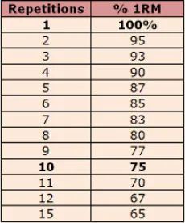
Kuorman arviointi
Sadalla prosentin kuormalla yhden toiston ennätyksestäsi saat tietysti nostettua juuri yhden kerran, eli ennätyksesi
Taulukko kertoo kuinka monta toistoa maksimissaan onnistuu kuinkakin suurella kuormalla yhden toiston ennätyksestä
Jätä 1-2 toistoa ”tilaa”
75 prosentin kuormalla yhden toiston ennätyksestäsi saat teoriassa nostettua täpärästi 10 toistoa

Slide 9
Esimerkki
Liike | Kuorma | Viikko 1 | Viikko 2 | Viikko 3 | Viikko 4
Bulgarialainen askelkyykky käsipainoilla | 75 % | 4x8 | 4x9 | 4x10 | 4x8
Lantion nosto levypainotangolla | 75 % | 4x8 | 4x9 | 4x10 | 4x8
Tuettu kulmasoutu käsipainolla | 75 % | 4x8 | 4x9 | 4x10 | 4x8
Taljaveto kohti kasvoja | 75 % | 4x8 | 4x9 | 4x10 | 4x8
Jalkojen ja lantion nosto makuulla | Kehonpainolla | 4x10 | 4x11 | 4x12 | 4x10
Tarkista voimatasosi
ja päivitä
75 % kuorma
ja aloita kierto alusta

Slide 10
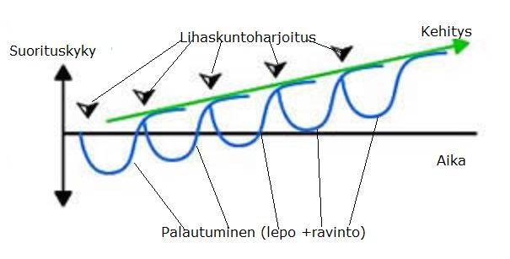
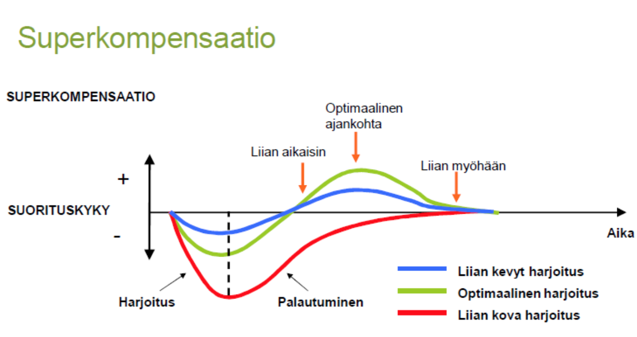
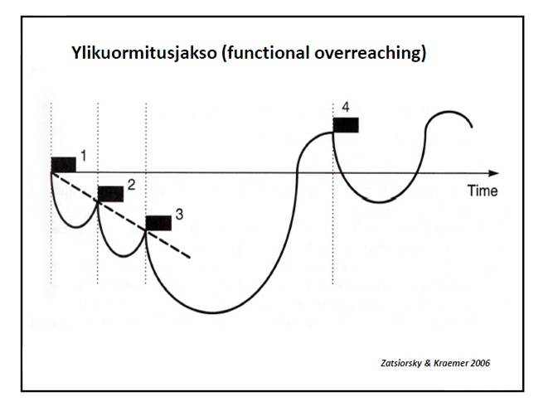
Harjoittelun säännöllisyys

Slide 11
Kuinka usein salille?
Tämä vaatii sen, että teet todella kovia treenejä ja olet hyvin perillä siitä, mitä liikkeitä kannattaa tällaiseen treenijakoon valita. Muutoin treenaat samaa lihasta liian harvoin.
Optimaalinen harjoittelutiheys on yksilöllistä
Lihasta tulisi harjoittaa ~2-3 kertaa viikossa
Kyse on nimenomaa saman lihaksen harjoittamisesta 2-3 kertaa viikossa
Mitä harvemmin sama lihas saa harjoitusta sitä raskaampi harjoituksen tulisi olla.
ESIM.
Ma & To: Jalat ja keskivartalo
Ti & Pe: Ylävartalo
ESIM.
Ma: Rinta
Ti: Jalat
Ke: Olkavarret
To: Selkä
Pe: Olkapäät
La: Keskivartalo
Su: Lepopäivä
ESIM.
Ma, Ke, Pe: Koko vartalo
Et kehity kovin hyvin tällä tavalla, mikäli nämä ovat ainoat harjoitukset, joissa käytät voimaa. Treenaat liian harvoin samaa lihasta. Treenaa koko vartalo kerralla tai käy useammin.
Toki tämäkin tyhjää on tyhjää parempi.
ESIM.
Ma & To: Työntävät lihakset
Ti & Pe: Vetävät lihakset
ESIM.
Ma: Jalat ja keskivartalo
To: Ylävartalo

Slide 12
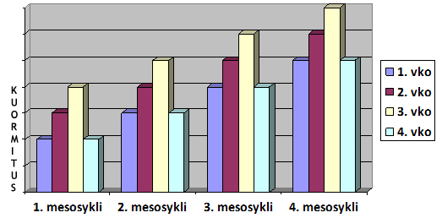
Nousujohteisuus on avain kehitykseen
Pyri järjestelmällisesti olemaan parempi kuin aiemmin
Voit tehdä progressiota esimerkiksi:
  Lisäämällä toistojen määrää
  Lisäämällä kuormaa
  Lisäämällä sarjojen määrää
  Lisäämällä kiihtyvyyttä
  Hidastamalla jarrutusta
  Harjoittelemalla useammin

Slide 13
Jos nousujohteisuutta ei pysty tehdä
Mikäli kehitys polkee paikoillaan on aika tehdä muutoksia
  Valitse uusia liikkeitä, jotka harjoittavat samaa lihasta hieman eri kulmasta
  Tai käytä tehometodia 1-3 treenissä ja siirry sitten taas takaisin perusharjoitteluun ja kokeile tehdä harjoitusohjelman progressio uudelleen.

Slide 14
Esimerkkejä tehometodeista
Yliladattu eksentrinen harjoittelu = Valitse paino jota et jaksa nostaa, mutta jota vastaan jaksat jarruttaa hitaasti. Tee pelkästään eksentrinen- eli jarrutusvaihe.
Pakkotoistot = Sarjan lopuksi kaveri avustaa nostossa juuri sen verran, että pystyt nostamaan vielä lisää
Supersarjat = Harjoittele samaa lihasta kahdella vuorotellen ilman taukoja tehtävällä liikkeellä
Jättiläissarjat = Harjoittele samaa lihasta kolmella vuorotellen ilman taukoja tehtävällä liikkeellä
Pudotussarja = Väsytä lihas uupumukseen asti, jonka jälkeen kevennä painoja ja jatka lisää toistoja ilman taukoa

Slide 15
Urbaanilegendat 1
”Voimaharjoitteleville naisille kasvaa isot miesmäiset lihakset”
Ei pidä paikkaansa. Nähdessäsi mediassa tai internetissä tällaisia naisia, on usein kyse dopingin käytöstä. Eräs doping aine on testosteroni, eli mieshormoni. Kyseessä voi olla myös kauneusleikkaukset tai kuvanmuokkaus. Lihaskasvu ei tapahdu vahingossa vaan vaatii kärsivällistä säännöllistä harjoittelua lihaskasvua tavoitellen.
”Eihän tämän ikäisenä enää noin raskaita painoja kannata nostella”
Ei pidä paikkaansa. Ikä ei vaikuta voimaharjoittelun peruspiirteisiin mitenkään. Ei tulisi siis puhua iän vaikutuksesta, sillä usein näin sanovat tarkoittavat, että sairaudet ja kuntotaso vaikuttavat harjoitteluun. Ikäihmistenkin tulee haastaa omat voimatasonsa kehittyäkseen.

Slide 16
Urbaanilegendat 2
”Voimaharjoittelu tekee kankeaksi”
Ei pidä paikkaansa. Kyseessä on laiminlyöty liikkuvuusharjoittelu ja runsas istuminen.
”Kaikki katsovat minua arvostelevasti kuntosalilla”
Yleensä ihmiset keskittyvät omiin treeneihinsä. Kuntosali on tarkoitettu kaikille. Olet juuri oikeassa paikassa, kun tarkoituksenasi on harjoitella lihaskuntoa. Rohkeasti salille vain, koska se kannattaa!

